Slide 1
Titlul lecției:Boli datorate consumului de alimente contaminate
Domeniul de pregătire profesională: Industrie alimentară
Modulul: M1: Microbiologie și igienă în industria alimentară
Clasa: a X a
Autorul: ing. Milosteanu Diana Nicoleta

Slide 2
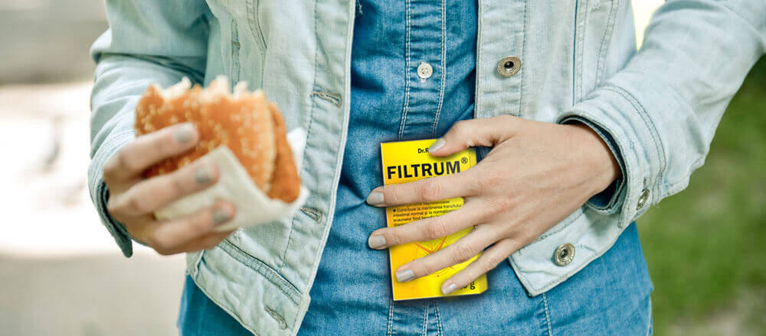
Ce este toxiinfecția alimentară?
Toxiinfecția alimentară este o infecție digestivă care, de cele mai multe ori, este produsă de ingestia unor alimente contaminate fie cu diverși patogeni, fie cu toxine ale bacteriilor și mult mai rar de virusuri sau paraziți.

Slide 3
Agentul patogen (sau agentul infecțios) este un microorganism sau macroorganism care, într-un organism animal sau vegetal, determină apariția unui proces patologic. Exemple de agenți patogeni: microbi, virusuri, paraziți, prioni

Slide 5
Microbii dăunători care se găsesc în alimente pot provoca toxiinfecţie alimentară, care poate fi foarte periculoasă şi poate chiar ucide – însă, acest lucru se întâmplă rar. Simptomele toxiinfecţiei alimentare pot dura zile întregi, printre acestea numărându-se dureri de stomac, diaree, stări de vomă, ameţeli şi febră. De cele mai multe ori, simptomele apar brusc, dar se pot ivi şi la câteva zile după ce am mâncat hrană contaminată. De obicei, acestea trec de la sine. Nu toţi microbii din sau de pe alimente sunt dăunători, iată câteva exemple de microbi benefici şi microbi dăunători: Microbii benefici pot fi folosiţi pentru a prepara alimente şi băuturi. De exemplu, drojdia Saccharomyces cerevisiae intră în compoziţia drojdiei şi a berii. Bacteriile Lactobacilli sunt folosite la prepararea iaurtului şi a brânzei. Microbii dăunători pot provoca toxiinfecţii alimentare. De exemplu, bacteriile Salmonella, E. coli şi Campylobacter se află, adeseori, pe carnea crudă şi pot provoca oamenilor diaree şi stări de vomă, iar, uneori, chiar decesul. Microbii care provoacă alterarea alimentelor nu dăunează, de obicei, oamenilor. În general, aceştia sunt mucegaiuri sau bacterii. De exemplu, ciuperca Rhizopus stolonifer este responsabilă de mucegaiul apărut pe pâine, iar bacteriile Pseudomonas poate cauza înverzirea slăninii sau a altor tipuri de carne.

Slide 6
Cum putem preveni toxiinfecţiile alimentare şi întârzia alterarea alimentelor?
Majoritatea microbilor care se dezvoltă pe alimente preferă o temperatură între 5oC şi 40oC şi locurile călduroase şi umede. De obicei, aceştia nu suportă locurile prea calde, iar la temperaturi de peste 70oC mor. La temperaturi foarte joase, sub 5oC, majoritatea bacteriilor se dezvoltă foarte lent sau chiar deloc. Unele bacterii vor muri, însă multe supravieţuiesc şi pot începe să se dezvolte din nou când ajung la căldură. Iată de ce păstrăm hrana la frigider şi gătim foarte bine carnea înainte de a o mânca. Uneori, microbii dăunători aflaţi pe anumite alimente se pot răspândi şi pe altele, de exemplu prin mâini sau ustensile de bucătărie ,şi pot provoca boli atunci când acele alimente sunt consumate. Acest fenomen este cunoscut sub numele de contaminare încrucişată.

Slide 7
Link-uri utile:
https://www.filtrum.ro/toxiinfectia-alimentara-cauze-simptome-tratament/
https://e-bug.eu/lang_Romania_(RO)/RO%20Junior%20Pack/Junior%20Continuous%20Pack%20Romania.pdf

